Slide 1
Feria atención al ciudadano
Quibdo- Choco
Noviembre 2018

Slide 2
Feria atención al ciudadano Choco Quibdó
Fecha: 2 de noviembre
Horario: 8:00 am a 3:00 pm
Ubicación: Villa Olímpica Orlando Losada
Asistentes a la feria : 2700 personas
Ciudadanos atendidos stand MEN: 157 ciudadanos

Slide 3
Feria atención al ciudadano Choco Quibdó
Convalidaciones
Material educativo
Icetex
Legalizaciones
Información general
Icfes
Escalafón docente
Queja
2
3

Slide 4
Feria atención al ciudadano Choco Quibdo

Slide 5
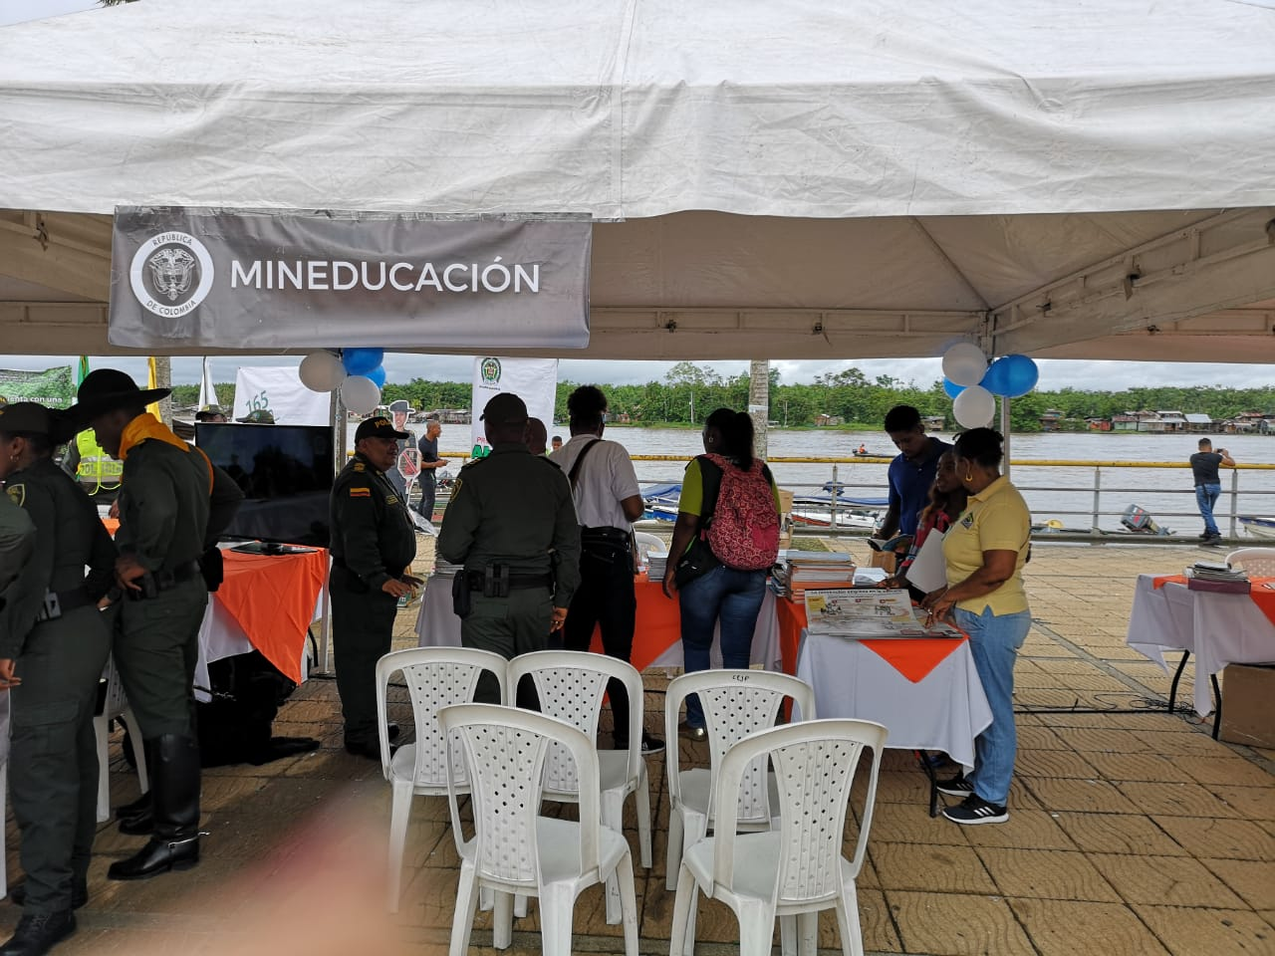
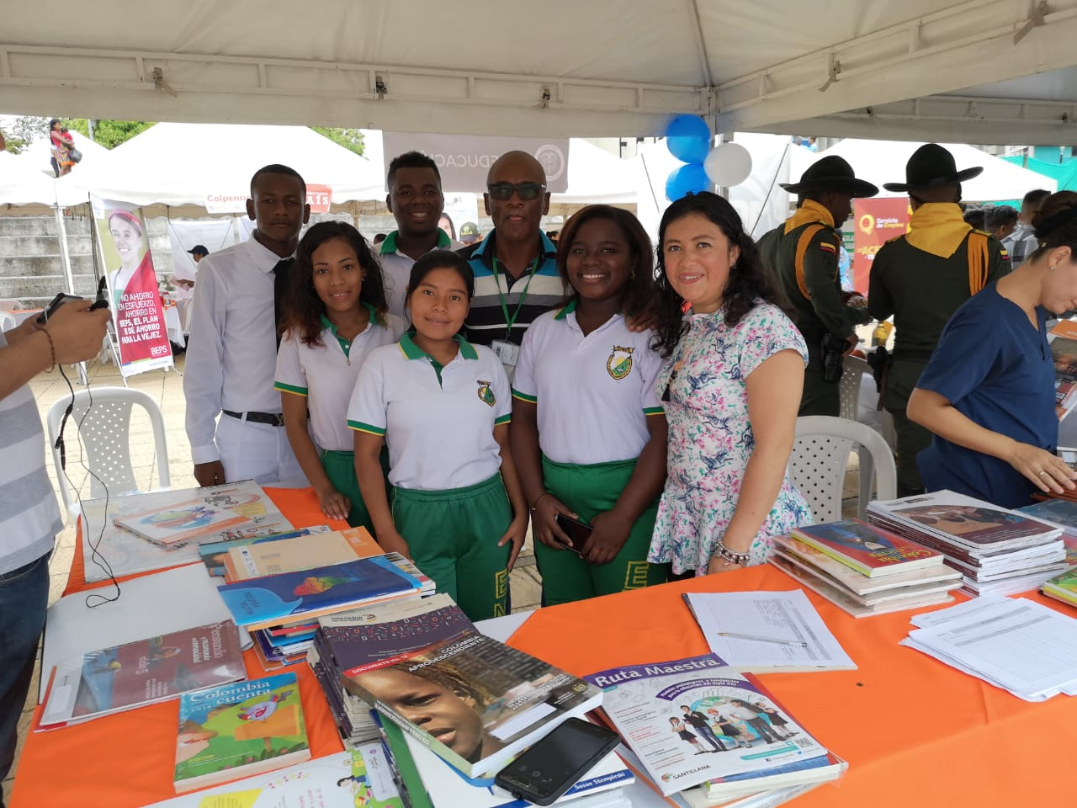
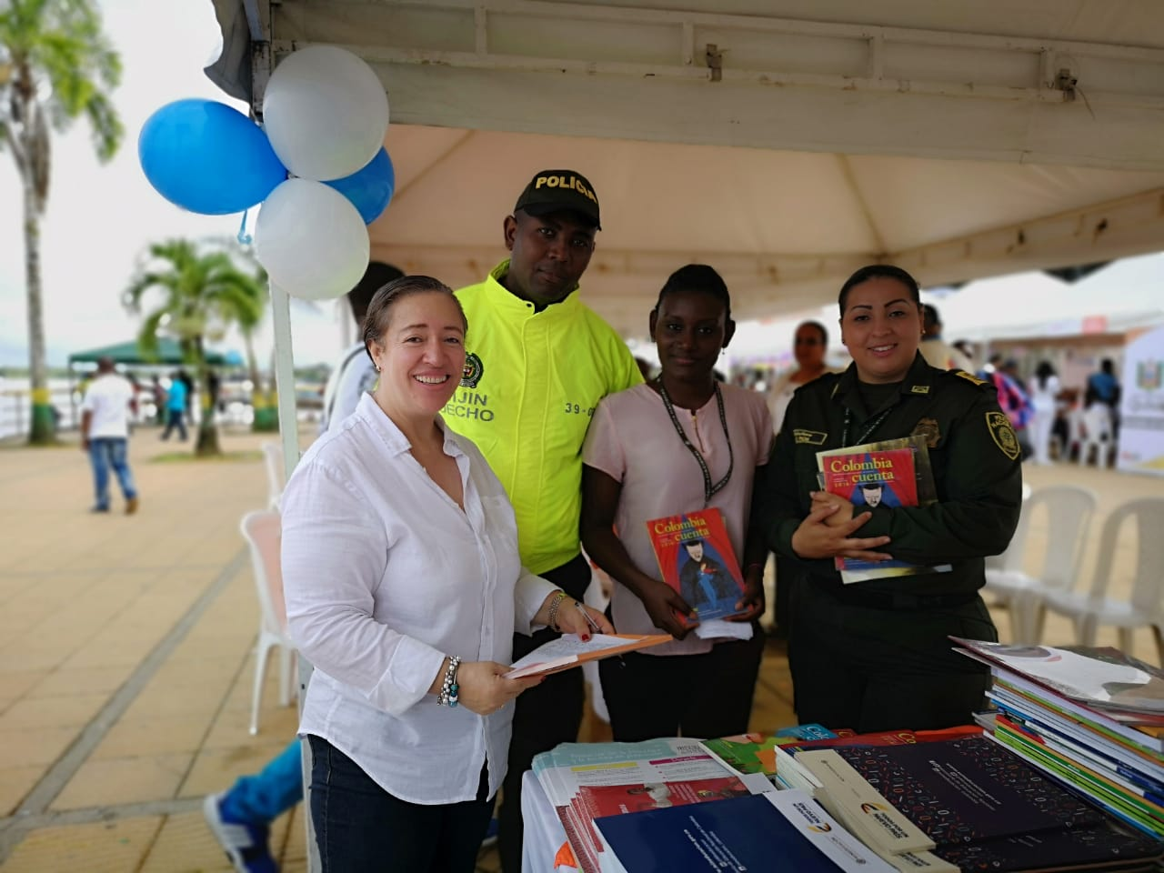
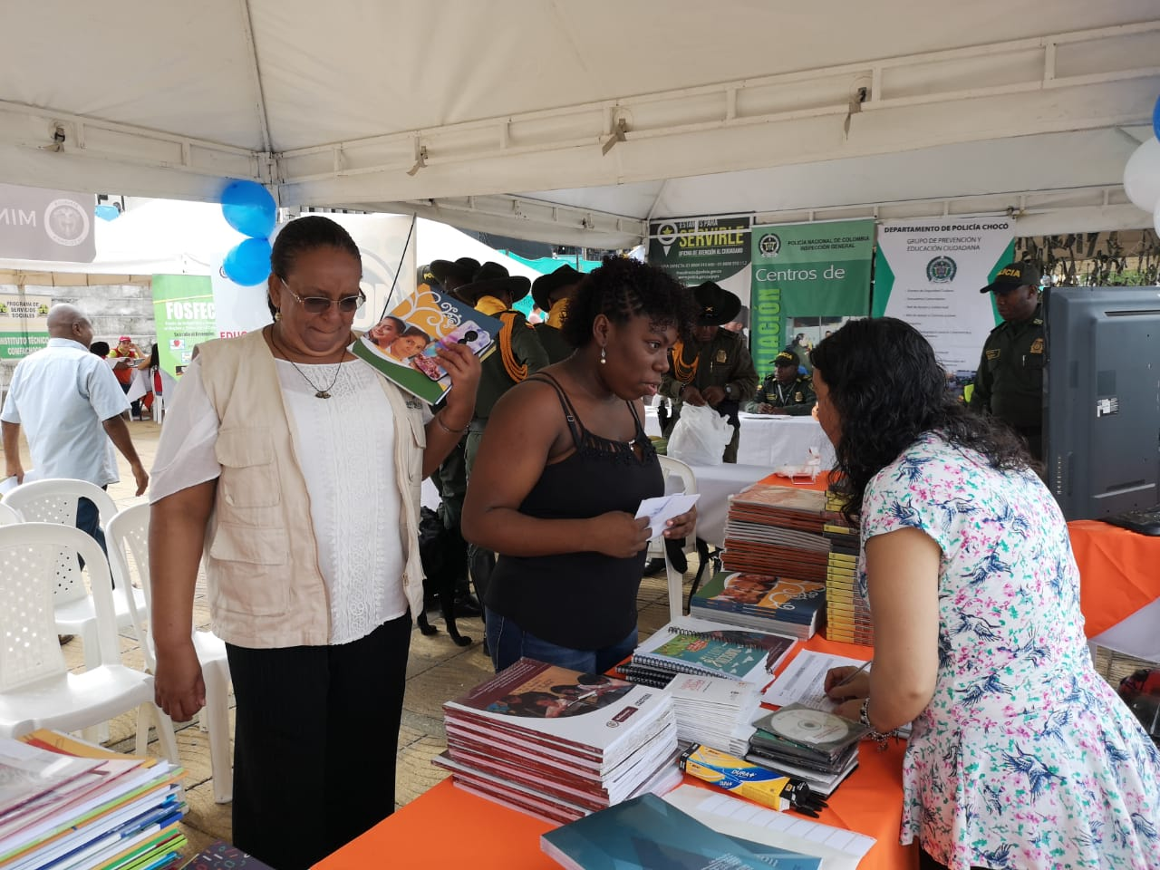
Feria atención al ciudadano Choco Quibdó

